Slide 1

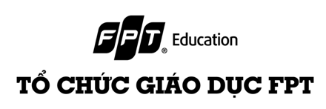
Because teaching teaches teachers to teach
Topic 5.2: Analyzing Malicious Windows Programs

Slide 2
The Windows API
(Application Programming Interface)

Slide 3
What is the API?
Governs how programs interact with Microsoft libraries
Concepts
  Types and Hungarian Notation
  Handles
  File System Functions
  Special Files
Notes:
Điều chỉnh cách các chương trình tương tác với thư viện Microsoft
Các khái niệm
Các loại và ký hiệu Hungary
Xử lý
Chức năng hệ thống tệp
Tệp đặc biệt

Slide 4
Types and Hungarian Notation
Windows API has its own names to represent C data types
  Such as DWORD for 32-bit unsigned integers and WORD for 16-bit unsigned integers
Hungarian Notation
  Variables that contain a 32-bit unsigned integer start with the prefix dw
Notes:
Các loại và ký hiệu Hungary
Windows API có các tên riêng để biểu thị các kiểu dữ liệu C
Chẳng hạn như DWORD cho số nguyên không dấu 32 bit và WORD cho số nguyên không dấu 16 bit
Ký hiệu Hungary Các biến chứa số nguyên không dấu 32 bit bắt đầu bằng tiền tố dw

Slide 5
Common API Types
Type (Prefix)
WORD (w) 16-bit unsigned value
DWORD (dw) 32-bit unsigned value
Handle (H) A reference to an object
Long Pointer (LP) Points to another type
Notes:
Loại (Tiền tố)
WORD (w) Giá trị không dấu 16-bit
DWORD (dw) Giá trị không dấu 32 bit
Xử lý (H) Một tham chiếu đến một đối tượng
Con trỏ dài (LP) Chỉ đến loại khác

Slide 6
Handles
Items opened or created in the OS, like
  Window, process, menu, file, ...
Handles are like pointers to those objects
  They not pointers, however
The only thing you can do with a handle is store it and use it in a later function call to refer to the same object
Notes:
Các mục được mở hoặc tạo trong Hệ điều hành, như
Cửa sổ, tiến trình, menu, tệp, ...
Handles giống như con trỏ đến các đối tượng đó
Tuy nhiên, chúng không phải là con trỏ
Điều duy nhất bạn có thể làm với một xử lý là lưu trữ nó và sử dụng nó trong một cuộc gọi hàm sau này để tham chiếu đến cùng một đối tượng

Slide 7
Handle Example
The CreateWindowEx function returns an HWND, a handle to the window
To do anything to that window (such as DestroyWindow) , use that handle
Notes:
Hàm CreateWindowEx trả về một HWND, một handle cho cửa sổ
Để làm bất cứ điều gì với cửa sổ đó (chẳng hạn như DestroyWindow), hãy sử handle

Slide 8
File System Functions
CreateFile, ReadFile, WriteFile
  Normal file input/output
CreateFileMapping, MapViewOfFile
  Used by malware, loads file into RAM
  Can be used to execute a file without using the Windows loader
Notes:
Tạo tệp, đọc tệp, ghi tệp Đầu vào/đầu ra tập tin bình thường
CreateFileMapping, MapViewOfFile
Được sử dụng bởi phần mềm độc hại, tải tệp vào RAM Có thể được sử dụng để thực thi một tệp mà không cần sử dụng trình tải Windows

Slide 9
Special Files
Shared files like \\server\share
  Or \\?\server\share
    Disables string parsing, allows longer filenames
Namespaces
  Special folders in the Windows file system
    \ Lowest namespace, contains everything
    \\.\ Device namespace used for direct disk
    input/output
    Witty worm wrote to \\.\PhysicalDisk1 to corrupt the disk
    Link Ch 7a
Notes:
Các tệp được chia sẻ như \\server\share Hoặc \\?\máy chủ\chia sẻ
Vô hiệu hóa phân tích chuỗi, cho phép tên tệp dài hơn
không gian tên
Các thư mục đặc biệt trong hệ thống tệp Windows
\ Không gian tên thấp nhất, chứa mọi thứ
\\.\ Không gian tên thiết bị được sử dụng cho đầu vào/đầu ra đĩa trực tiếp
Con sâu dí dỏm đã ghi vào \\.\PhysicalDisk1 để làm hỏng đĩa

Slide 10
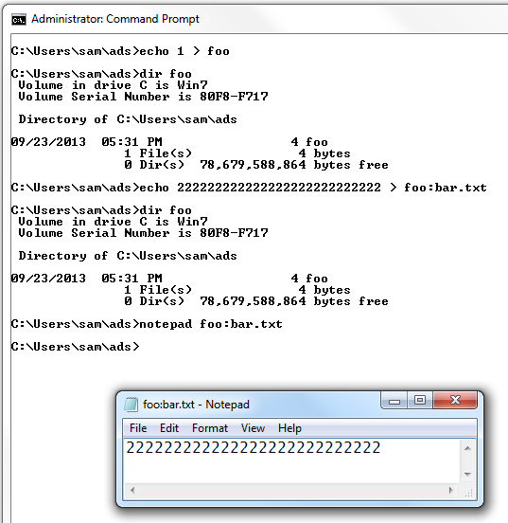
Special Files
Alternate Data Streams
  Second stream of data attached to a filename
  File.txt:otherfile.txt
Notes:
Luồng dữ liệu thay thế Luồng dữ liệu thứ hai được đính kèm với tên tệp

Slide 11
The Windows Registry

Slide 12
Registry Purpose
Store operating system and program configuration settings
  Desktop background, mouse preferences, etc.
Malware uses the registry for persistence
  Making malware re-start when the system reboots
Notes:
Lưu trữ cài đặt cấu hình chương trình và hệ điều hành
Nền màn hình, tùy chọn chuột, v.v.
Phần mềm độc hại sử dụng sổ đăng ký để tồn tại lâu dàiLàm cho phần mềm độc hại khởi động lại khi hệ thống khởi động lại

Slide 13
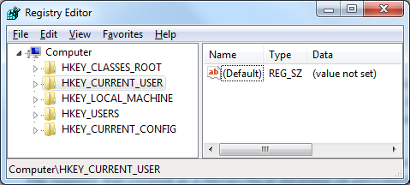
Registry Terms
Root keys These 5
Subkey A folder within a folder
Key A folder; can contain folders or values
Value entry Two parts: name and data
Value or Data The data stored in a registry entry
REGEDIT Tool to view/edit the Registry
Notes:
Chìa khóa gốc 5
Khóa con Một thư mục trong một thư mục
Key A thư mục; có thể chứa các thư mục hoặc giá trị
Value entry Hai phần: tên và dữ liệu
Giá trị hoặc dữ liệu Dữ liệu được lưu trữ trong một mục đăng ký
REGEDIT Công cụ để xem/chỉnh sửa Registry

Slide 14
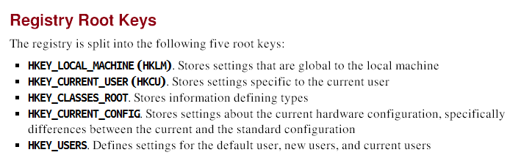
Root Keys

Slide 15
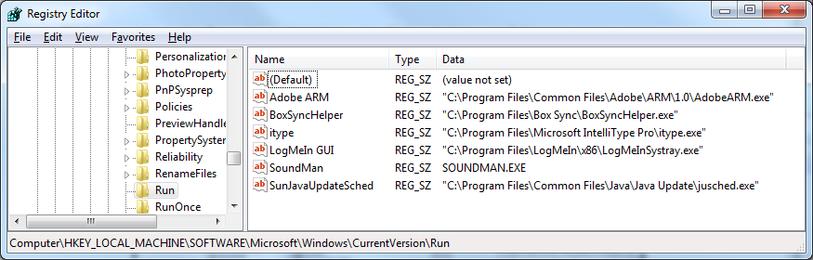
Run Key
HKLM\SOFTWARE\Microsoft\Windows\CurrentVersion\Run
  Executables that start when a user logs on

Slide 16
Autoruns
Sysinternals tool
Lists code that will run automatically when system starts
  Executables
  DLLs loaded into IE and other programs
  Drivers loaded into Kernel
  It checks 25 to 30 registry locations
  Won't necessarily find all automatically running code
Link Ch 7b
Notes:
công cụ hệ thống
Liệt kê mã sẽ tự động chạy khi hệ thống khởi động
thực thi
DLL được tải vào IE và các chương trình khác
Trình điều khiển được tải vào Kernel
Nó kiểm tra 25 đến 30 vị trí đăng ký
Không nhất thiết phải tìm tất cả các mã tự động chạy

Slide 17
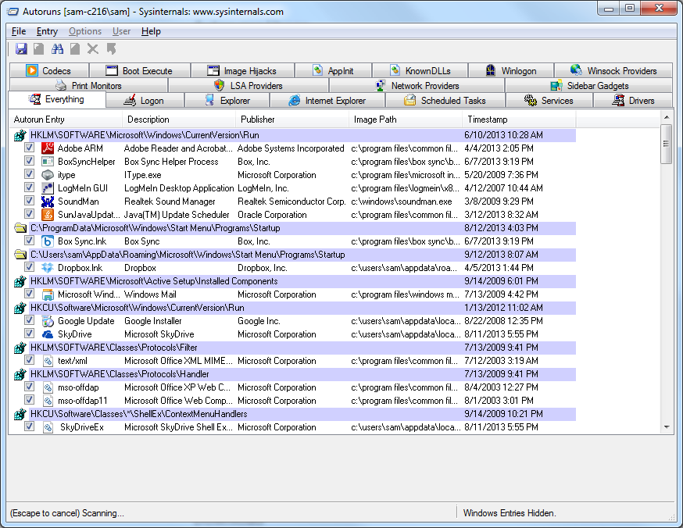
Autoruns

Slide 18
Common Registry Functions
RegOpenKeyEx
  Opens a registry key for editing and querying
RegSetValueEx
  Adds a new value to the registry & sets its data
RegGetValue
  Returns the data for a value entry in the Registry
Note: Documentation will omit the trailing W (wide) or A (ASCII) character in a call like RegOpenKeyExW
Notes:
RegOpenKeyEx Mở khóa đăng ký để chỉnh sửa và truy vấn
RegSetValueEx Thêm một giá trị mới vào sổ đăng ký và đặt dữ liệu của nó
RegGetValue Trả về dữ liệu cho một mục nhập giá trị trong Registry
Lưu ý: Tài liệu sẽ bỏ qua ký tự W (rộng) hoặc A (ASCII) ở cuối trong lệnh gọi như RegOpenKeyExW

Slide 19
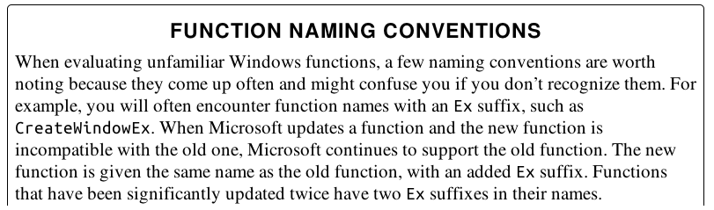
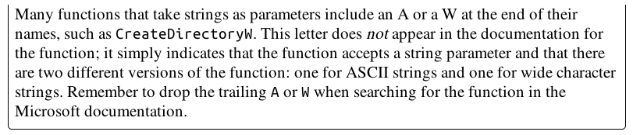
Ex, A, and W Suffixes
From Ch 2

Slide 20
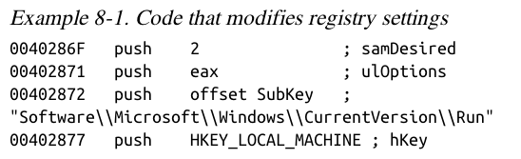
Registry Code

Slide 21
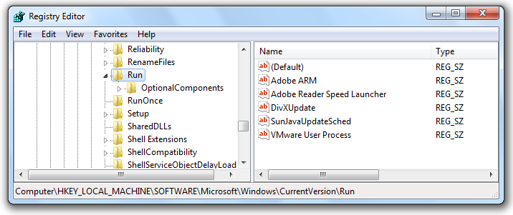
.REG Files

Slide 22
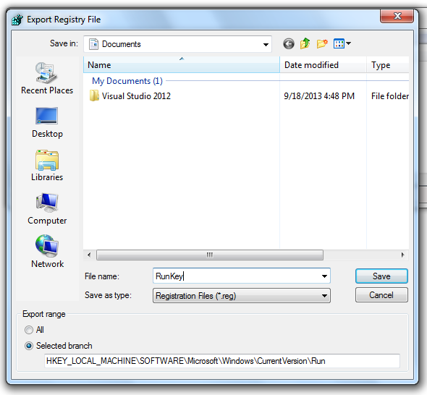
.REG Files

Slide 23
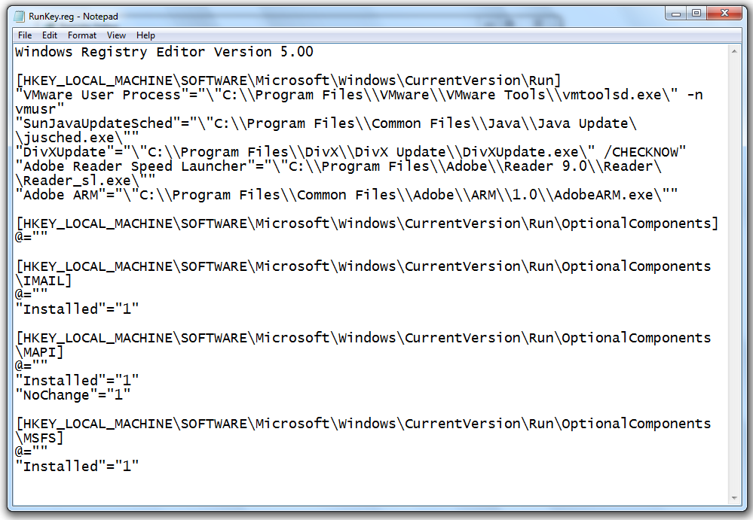
.REG Files

Slide 24
Networking APIs

Slide 25
Berkeley Compatible Sockets
Winsock libraries, primarily in ws2_32.dll
  Almost identical in Windows and Unix
Notes:
Ổ cắm tương thích Berkeley
Thư viện Winsock, chủ yếu trong ws2_32.dll Hầu như giống hệt nhau trong Windows và Unix

Slide 26
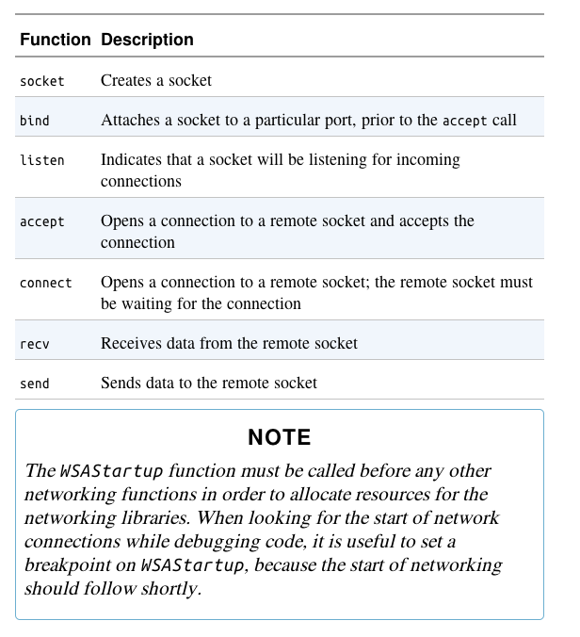

Slide 27
Server and Client Sides
Server side
  Maintains an open socket waiting for connections
  Calls, in order, socket, bind, listen, accept
  Then send and recv as necessary
Client side
  Connects to a waiting socket
  Calls, in order, socket, connect
  Then send and recv as necessary
Notes:
Phía máy chủ Duy trì một ổ cắm mở chờ kết nối Cuộc gọi, theo thứ tự, ổ cắm, ràng buộc, lắng nghe, chấp nhận Sau đó gửi và recv khi cần thiết
Phía khách hàng Kết nối với một ổ cắm chờ Cuộc gọi, theo thứ tự, ổ cắm, kết nối Sau đó gửi và recv khi cần thiết

Slide 28
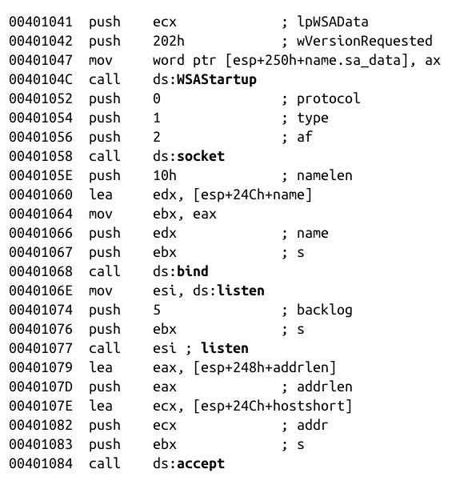
Simplified
Server
Program
Realistic code would call WSAGetLastError many times
Notes:
Mã thực tế sẽ gọi WSAGetLastError nhiều lần

Slide 29
The WinINet API
Higher-level API than Winsock
Functions in Wininet.dll
Implements Application-layer protocols like HTTP and FTP
InternetOpen – connects to Internet
InternetOpenURL –connects to a URL
InternetReadFile –reads data from a downloaded file
Notes:
API cấp cao hơn Winsock
Các hàm trong Wininet.dll
Triển khai các giao thức lớp Ứng dụng như HTTP và FTP
InternetOpen – kết nối với Internet
InternetOpenURL –kết nối với một URL
InternetReadFile –đọc dữ liệu từ một tệp đã tải xuống

Slide 30
Following Running Malware

Slide 31
Transferring Execution
jmp and call transfer execution to another part of code, but there are other ways
  DLLs
  Processes
  Threads
  Mutexes
  Services
  Component Object Model (COM)
  Exceptions

Slide 32
DLLs (Dynamic Link Libraries)
Share code among multiple applications
DLLs export code that can be used by other applications
Static libraries were used before DLLs
  They still exist, but are much less common
  They cannot share memory among running processes
  Static libraries use more RAM than DLLs
Notes:
Chia sẻ mã giữa nhiều ứng dụng
DLL xuất mã có thể được sử dụng bởi các ứng dụng khác
Thư viện tĩnh đã được sử dụng trước DLL
Chúng vẫn tồn tại, nhưng ít phổ biến hơn nhiều
Họ không thể chia sẻ bộ nhớ giữa các tiến trình đang chạy
Thư viện tĩnh sử dụng nhiều RAM hơn DLL

Slide 33
DLL Advantages
Using DLLs already included in Windows makes code smaller
Software companies can also make custom DLLs
  Distribute DLLs along with EXEs
Notes:
Sử dụng các tệp DLL đã có sẵn trong Windows giúp mã nhỏ hơn
Các công ty phần mềm cũng có thể tạo các tệp DLL tùy chỉnh
Phân phối DLL cùng với EXE

Slide 34
How Malware Authors Use DLLs
Store malicious code in DLL
  Sometimes load malicious DLL into another process
Using Windows DLLs
  Nearly all malware uses basic Windows DLLS
Using third-party DLLs
  Use Firefox DLL to connect to a server, instead of Windows API
Notes:
Cách tác giả phần mềm độc hại sử dụng DLL
Lưu trữ mã độc trong DLL
Đôi khi tải DLL độc hại vào một tiến trình khác
Sử dụng Windows DLL Gần như tất cả phần mềm độc hại đều sử dụng Windows DLLS cơ bản
Sử dụng DLL của bên thứ ba Sử dụng Firefox DLL để kết nối với máy chủ, thay vì Windows API

Slide 35
Basic DLL Structure
DLLs are very similar to EXEs
PE file format
A single flag indicates that it's a DLL instead of an EXE
DLLs have more exports & fewer imports
DllMain is the main function, not exported, but specified as the entry point in the PE Header
  Called when a function loads or unloads the library
Notes:
DLL rất giống với EXE
định dạng tệp PE
Một lá cờ cho biết đó là DLL thay vì EXE
DLL có nhiều xuất hơn và ít nhập hơn
DllMain là chức năng chính, không được xuất, nhưng được chỉ định làm điểm nhập trong Tiêu đề PE
Được gọi khi một chức năng tải hoặc dỡ thư viện

Slide 36
Processes
Every program being executed by Windows is a process
Each process has its own resources
  Handles, memory
Each process has one or more threads
Older malware ran as an independent process
Newer malware executes its code as part of another process
Notes:
Mỗi chương trình đang được thực thi bởi Windows là một tiến trình
Mỗi tiến trình có tài nguyên riêng Tay cầm, bộ nhớ
Mỗi tiến trình có một hoặc nhiều luồng
Phần mềm độc hại cũ hơn chạy như một quy trình độc lập
Phần mềm độc hại mới hơn thực thi mã của nó như một phần của quy trình khác

Slide 37
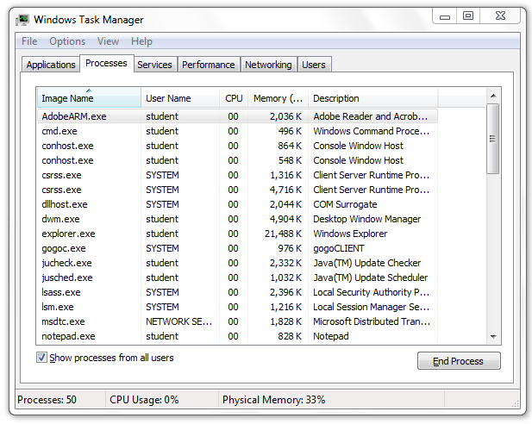
Many Processes Run at Once

Slide 38
Memory Management
Each process uses resources, like CPU, file system, and memory
OS allocates memory to each process
Two processes accessing the same memory address actually access different locations in RAM
  Virtual address space (link Ch 7c)

Slide 39
Creating a New Process
CreateProcess
  Can create a simple remote shell with one function call
  STARTUPINFO parameter contains handles for standard input, standard output, and standard error streams
    Can be set to a socket, creating a remote shell
Notes:
Tạo ra tien trình
Có thể tạo một trình bao từ xa đơn giản với một lệnh gọi hàm
Tham số STARTUPINFO chứa các bộ điều khiển cho đầu vào tiêu chuẩn, đầu ra tiêu chuẩn và luồng lỗi tiêu chuẩn Có thể được đặt thành ổ cắm, tạo trình bao từ xa

Slide 40
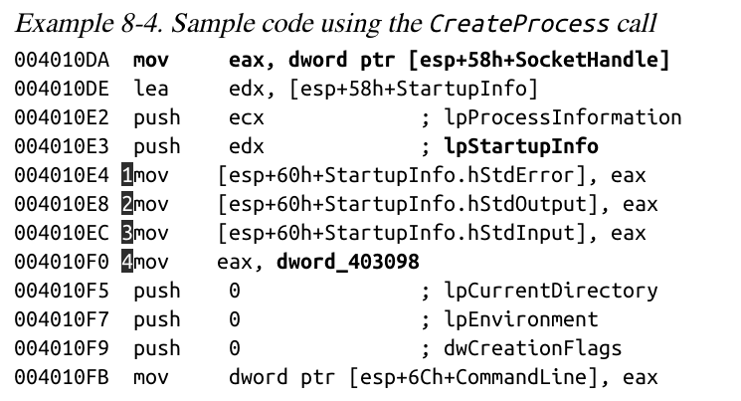
Code to Create a Shell
Loads socket handle, StdError, StdOutput and StdInput into lpProcessInformation

Slide 41
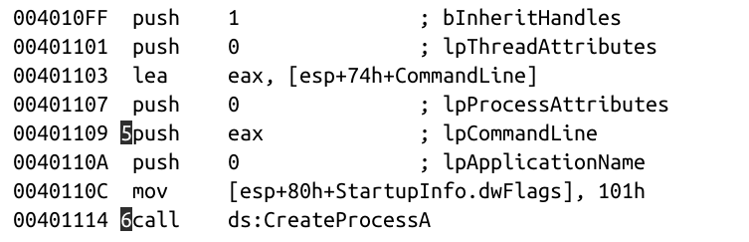
CommandLine contains the command line
It's executed when CreateProcess is called

Slide 42
Threads
Processes are containers
  Each process contains one or more threads
Threads are what Windows actually executes
Threads
  Independent sequences of instructions
  Executed by CPU without waiting for other threads
  Threads within a process share the same memory space
  Each thread has its own registers and stack
Notes:
Các quy trình là các thùng chứa
Mỗi tiến trình chứa một hoặc nhiều luồng
Luồng là những gì Windows thực sự thực thi chủ đề
luồng hướng dẫn độc lập Được thực thi bởi CPU mà không cần đợi các luồng khác Các luồng trong một tiến trình chia sẻ cùng một không gian bộ nhớ Mỗi luồng có các thanh ghi và ngăn xếp riêng

Slide 43
Thread Context
When a thread is running, it has complete control of the CPU
Other threads cannot affect the state of the CPU
When a thread changes a register, it does not affect any other threads
When the OS switches to another thread, it saves all CPU values in a structure called the thread context
Notes:
Khi một luồng đang chạy, nó có toàn quyền kiểm soát CPU Các luồng khác không thể ảnh hưởng đến trạng thái của CPU
Khi một luồng thay đổi một thanh ghi, nó không ảnh hưởng đến bất kỳ luồng nào khác
Khi HĐH chuyển sang một luồng khác, nó sẽ lưu tất cả các giá trị CPU trong một cấu trúc gọi là ngữ cảnh luồng

Slide 44
Creating a Thread
CreateThread
  Caller specified a start address, also called a start function

Slide 45
How Malware Uses Threads
Use CreateThread to load a malicious DLL into a process
Create two threads, for input and output
  Used to communicate with a running application
Notes:
Sử dụng CreateThread để tải một tệp DLL độc hại vào một quy trình
Tạo hai luồng, cho đầu vào và đầu ra Được sử dụng để giao tiếp với một ứng dụng đang chạy

Slide 46
Interprocess Coordination with Mutexes
Mutexes are global objects that coordinate multiple processes and threads
In the kernel, they are called mutants
Mutexes often use hard-coded names which can be used to identify malware
Notes:
Phối hợp giữa các quá trình với Mutexes
Mutexes là các đối tượng toàn cầu phối hợp nhiều quy trình và luồng
Trong kernel, chúng được gọi là các đột biến
Mutexes thường sử dụng tên được mã hóa cứng có thể được sử dụng để xác định phần mềm độc hại

Slide 47
Functions for Mutexes
WaitForSingleObject
  Gives a thread access to the mutex
  Any subsequent threads attempting to gain access to it must wait
ReleaseMutex
  Called when a thread is done using the mutex
CreateMutex
OpenMutex
  Gets a handle to another process's mutex
Notes:
WaitForSingleObject Cấp quyền truy cập chuỗi vào mutex
Bất kỳ luong tiếp theo nào cố gắng truy cập vào nó đều phải đợi
Phát hànhMutex Được gọi khi một luồng được thực hiện bằng cách sử dụng mutex
TạoMutex mởMutex Xử lý một mutex của tiến trình khác

Slide 48
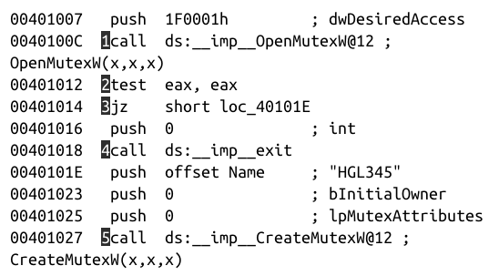
Making Sure Only One Copy of Malware is Running
OpenMutex checks if HGL345 exists
If not, it is created with CreateMutex
test eax, eax
sets Z flag if eax is zero (link Ch 7d)

Slide 49
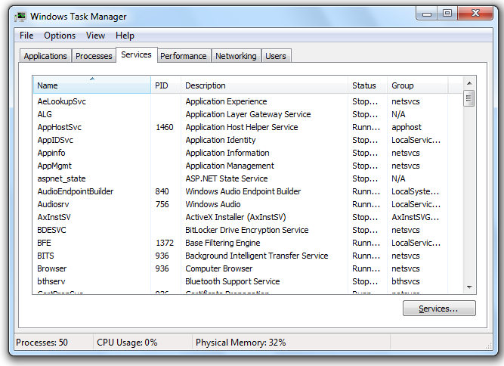
Services
Services run in the background without user input

Slide 50
SYSTEM Account
Services often run as SYSTEM which is even more powerful than the Administrator
Services can run automatically when Windows starts
  An easy way for malware to maintain persistence
  Persistent malware survives a restart
Notes:
Các dịch vụ thường chạy dưới dạng HỆ THỐNG thậm chí còn mạnh hơn cả Quản trị viên
Dịch vụ có thể chạy tự động khi Windows khởi động
Một cách dễ dàng để phần mềm độc hại duy trì sự tồn tại
Phần mềm độc hại dai dẳng vẫn tồn tại khi khởi động lại

Slide 51
Service API Functions
OpenSCManager
  Returns a handle to the Service Control Manager
CreateService
  Adds a new service to the Service Control Manager
  Can specify whether the service will start automatically at boot time
StartService
  Only used if the service is set to start manually
Notes:
OpenSCManager Trả về một tay cầm cho Trình quản lý kiểm soát dịch vụ
Tạo dịch vụ Thêm một dịch vụ mới vào Trình quản lý kiểm soát dịch vụ
Có thể chỉ định liệu dịch vụ có tự động bắt đầu khi khởi động hay không
StartService
Chỉ được sử dụng nếu dịch vụ được đặt để bắt đầu theo cách thủ công

Slide 52
Svchost.exe
WIN32_SHARE_PROCESS
  Most common type of service used by malware
  Stores code for service in a DLL
  Combines several services into a single shared process named svchost.exe
Notes:
WIN32_SHARE_PROCESS Loại dịch vụ phổ biến nhất được sử dụng bởi phần mềm độc hại
Lưu trữ mã cho dịch vụ trong một DLL
Kết hợp một số dịch vụ thành một quy trình được chia sẻ duy nhất có tên svchost.exe

Slide 53
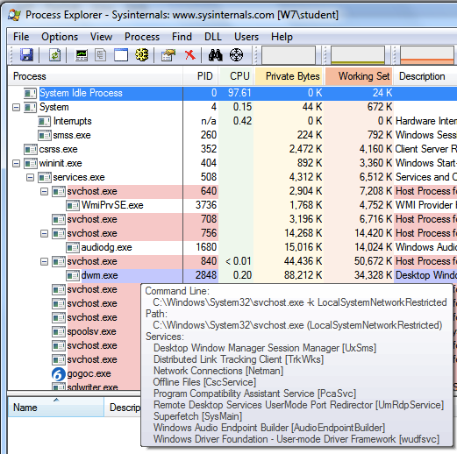
Svchost.exe in Process Explorer

Slide 54
Other Common Service Types
WIN32_OWN_PROCESS
  Runs as an EXE in an independent process
KERNEL_DRIVER
  Used to load code into the Kernel
Notes:
WIN32_OWN_PROCESS Chạy dưới dạng EXE trong một quy trình độc lập
KERNEL_DRIVER Được sử dụng để tải mã vào Kernel

Slide 55
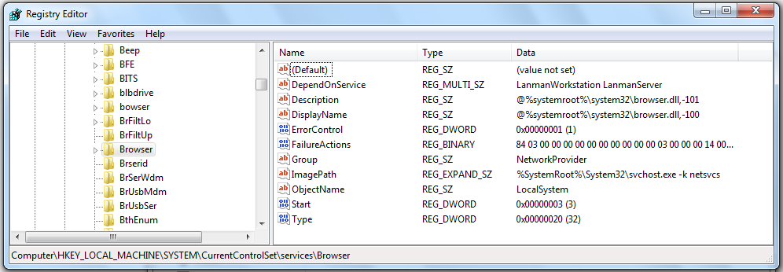
Service Information in the Registry
HKLM\System\CurrentControlSet\Services
  Start value = 0x03 for "Load on Demand"
  Type = 0x20 for WIN32_SHARE_PROCESS
    Link Ch 7e

Slide 56
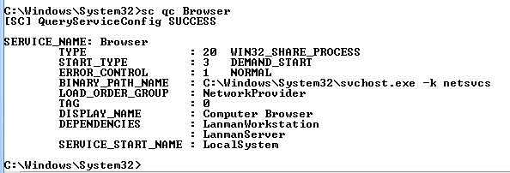
SC Command
Included in Windows
Gives information about Services

Slide 57
Component Object Model (COM)
Allows different software components to share code
Every thread that uses COM must call OleInitialize or CoInitializeEx before calling other COM libraries

Slide 58
GUIDs, CLSIDs, IIDs
COM objects are accessed via Globally Unique Identifiers (GUIDs)
There are several types of GUIDs, including
  Class Identifiers (CLSIDs)
    in Registry at HKEY_CLASSES_ROOT\CLSID
  Interface Identifiers (IIDs)
    in Registry at HKEY_CLASSES_ROOT\Interface
Link Ch 7f

Slide 59
Exceptions
Exceptions are caused by errors, such as division by zero or invalid memory access
When an exception occurs, execution transfers to the Structured Exception Handler
Notes:
Các trường hợp ngoại lệ là do lỗi, chẳng hạn như chia cho 0 hoặc truy cập bộ nhớ không hợp lệ Khi một ngoại lệ xảy ra, việc thực thi sẽ chuyển sang Trình xử lý ngoại lệ có cấu trúc

Slide 60
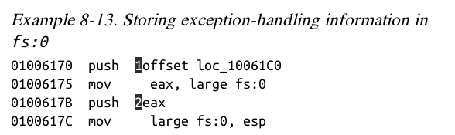
fs:0 Stores Exception Location
FS is one of six Segment Registers
Link Ch 7g-i

Slide 61
Kernel v. User Mode

Slide 62
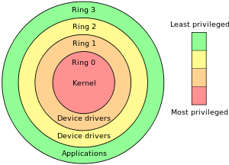
Two Privilege Levels
Ring 0: Kernel Mode
Ring 3: User mode
Rings 1 and 2 are not used by Windows
  Link Ch 7j

Slide 63
User Mode
Nearly all code runs in user mode
  Except OS and hardware drivers, which run in kernel mode
User mode cannot access hardware directly
Restricted to a subset of CPU instructions
Can only manipulate hardware through the Windows API
Notes:
Gần như tất cả các mã chạy trong chế độ người dùng
Ngoại trừ trình điều khiển phần cứng và hệ điều hành chạy ở chế độ kernel
Chế độ người dùng không thể truy cập trực tiếp vào phần cứng
Bị giới hạn trong một tập hợp con các hướng dẫn CPU
Chỉ có thể thao tác phần cứng thông qua Windows API

Slide 64
User Mode Processes
Each process has its own memory, security permissions, and resources
If a user-mode program executes an invalid instruction and crashes, Windows can reclaim the resources and terminate the program
Notes:
Mỗi quy trình có bộ nhớ, quyền bảo mật và tài nguyên riêng
Nếu chương trình ở chế độ người dùng thực thi một lệnh không hợp lệ và gặp sự cố, Windows có thể lấy lại tài nguyên và chấm dứt chương trình

Slide 65
Calling the Kernel
It's not possible to jump directly from user mode to the kernel
SYSENTER, SYSCALL, or INT 0x2E instructions use lookup tables to locate predefined functions
Notes:
Không thể chuyển trực tiếp từ chế độ người dùng sang kernel
Hướng dẫn SYSENTER, SYSCALL hoặc INT 0x2E sử dụng bảng tra cứu để định vị các chức năng được xác định trước

Slide 66
Kernel Processes
All kernel processes share resources and memory addresses
Fewer security checks
If kernel code executes an invalid instruction, the OS crashes with the Blue Screen of Death
Antivirus software and firewalls run in Kernel mode
Notes:
Tất cả các quy trình kernel chia sẻ tài nguyên và địa chỉ bộ nhớ Ít kiểm tra bảo mật hơn
Nếu mã kernel thực thi một lệnh không hợp lệ, HĐH sẽ gặp sự cố với Màn hình xanh chết chóc
Phần mềm chống vi-rút và tường lửa chạy ở chế độ Kernel

Slide 67
Malware in Kernel Mode
More powerful than user-mode malware
Auditing doesn't apply to kernel
Almost all rootkits use kernel code
Most malware does not use kernel mode
Notes:
Mạnh hơn phần mềm độc hại ở chế độ người dùng
Kiểm tra không áp dụng cho kernel
Hầu như tất cả các rootkit đều sử dụng mã kernel
Hầu hết phần mềm độc hại không sử dụng chế độ hạt nhân

Slide 68
The Native API

Slide 69
The Native API
Lower-level interface for interacting with Windows
Rarely used by nonmalicious programs
Popular among malware writers
Notes:
Giao diện cấp thấp hơn để tương tác với Windows
Hiếm khi được sử dụng bởi các chương trình không độc hại
Phổ biến trong số những người viết phần mềm độc hại

Slide 70
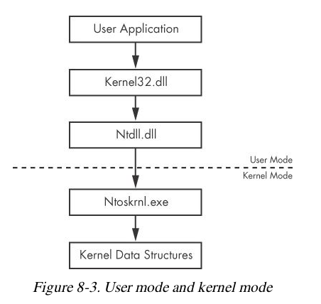
Ntdll.dll manages interactions between user space and the kernel
Ntdll functions make up the Native API
Notes:
Ntdll.dll quản lý các tương tác giữa không gian người dùng và kernel
Các hàm Ntdll tạo nên API gốc

Slide 71
The Native API
Undocumented
Intended for internal Windows use
Can be used by programs
Native API calls can be more powerful and stealthier than Windows API calls
Notes:
không có giấy tờ
Dành cho sử dụng Windows nội bộ
Có thể được sử dụng bởi các chương trình
Các lệnh gọi API gốc có thể mạnh hơn và lén lút hơn các lệnh gọi Windows API

Slide 72
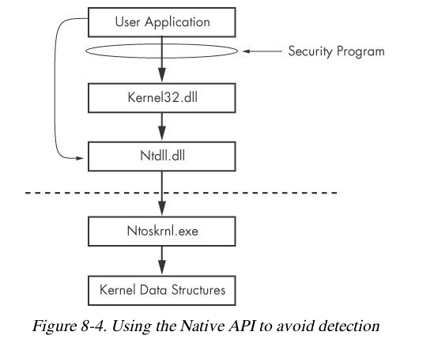


Slide 73
Popular Native API Calls in Malware
NTtQuerySystemInformation
NTtQueryInformationProcess
NTtQueryInformationThread
NTtQueryInformationFile
NTtQueryInformationKey
  Provide much more information than any available Win32 calls

Slide 74
Popular Native API Calls in Malware
NtContinue
  Returns from an exception
  Can be used to transfer execution in complicated ways
  Used to confuse analysts and make a program more difficult to debug
Notes:
Trả về từ một ngoại lệ
Có thể được sử dụng để chuyển thực thi theo những cách phức tạp
Được sử dụng để gây nhầm lẫn cho các nhà phân tích và làm cho chương trình khó gỡ lỗi hơn

